Slide 1
SafeAlert 근접 경보 앱
2026.08 | Flex Fulfillment Dynamic Ops Waterflex

Slide 2
Content
한 장 요약
1. 개발 배경
2. 기대효과
1) 사각지대 안전사고 사전 예방 2) 비용 비교 3) 투자 회수 (ROI)
3. 장단점
1) I-PAS 와 비교 2) 앱의 단점 3) 대응 — PDA 이식
4. 앞으로 수정계획
Phase 1 ~ 5
5. 테스트 중간 결과
실 테스트 센터 (WF11 · WF21 · WF25)
부록
A 비용 산출 근거 B 사용자 피드백 C 시연 D Andon E 요청 사항

Slide 3
한 장 요약
사각지대를 사람의 주의력에 맡기지 않는다
I-PAS 가 덮지 못하는 구간 — 보행자끼리 · EPJ · 미장착 장비 — 을 앱이 메운다
3개월 · 70회+
센터당 331만원
테스트 3개 센터
로드맵 1 / 5
현장에 배포하며 다듬은 기간
같은 범위를 하드웨어로 덮을 때
WF11 · WF21 · WF25 서베이 진행
신뢰성 확보 단계 · 전 단계 출하 가능
요청 — SafeAlert 를 정식 과제로 등록하고, 유지 · 검증에 필요한 리소스를 배정해 주십시오
① 유지보수 주체 지정 — 지금은 개인 작업물이라 승계 경로가 없다
② PDA 이식 — 개인 스마트폰 임시 설치를 업무 단말로 옮긴다 (Phase 2)
③ 현장 검증 슬롯 — 실기 검증이 유일한 회귀 확인 수단, 단계당 확인 1건
④ 보안 검토 — 릴리스 난독화 미적용 · 경보 이력 평문 저장 (확산 전 선행)
결정이 필요한 시점 — Phase 2 착수 전. 그때까지는 현재 버전이 현장에서 그대로 운영된다.

Slide 4
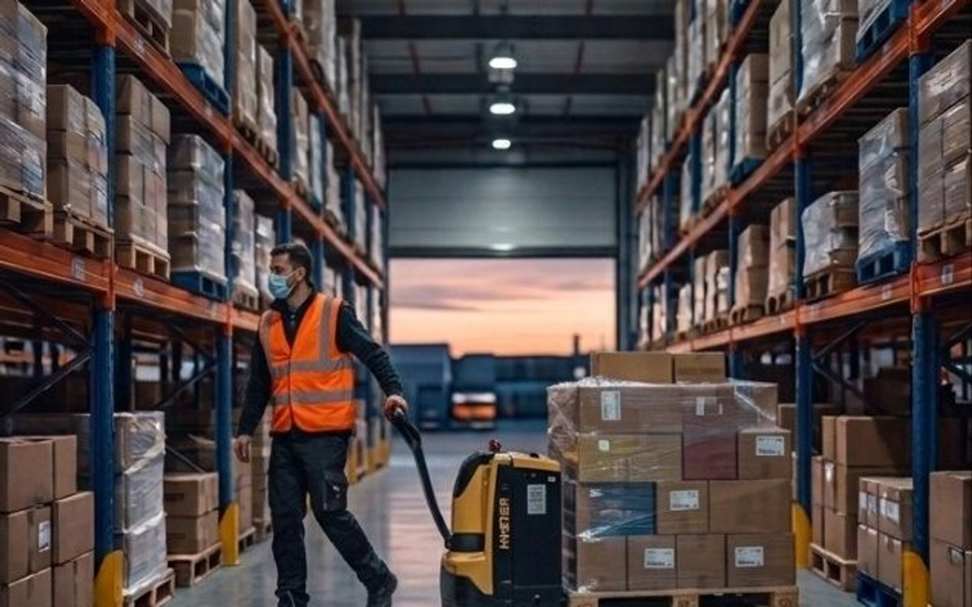
1. 개발 배경
문제의 배경
AS-IS : 3m 높이 철제 렉 사이 통로에서 지게차와 보행자가 서로를 볼 수 없음
Pain Point : 적재 파렛트가 2.4GHz 전파를 흡수하고, 장비 소음으로 경적 인지도 늦음
현재 상황
Data : PIT 에는 I-PAS 가 장착돼 3m 에서 자동 셧다운한다
Issue : 보행자끼리 · EPJ · 미장착 구간은 비어 있고, 그 구간은 주의력에만 맡겨져 있다
왜 앱으로 만들었나
3m 렉 사이 통로 — 교차 구간에서 서로 보이지 않는다
① 안전사고 예방을 위해 I-PAS 와 같은 기능이 비어 있는 구간에도 필요하다고 판단
② 장비마다 태그를 다는 방식으로는 사람과 구역을 다 덮지 못한다 — 지급된 단말끼리 직접 감지
③ v1.0.1 부터 3개월간 70회 이상 배포하며 현장에서 계속 다듬음
1. 사각지대 해소 2. 인프라 없는 확산 3. 오경보 억제 4. 조용한 실패 제거
“I-PAS 가 장비를 지키는 동안, 그 밖의 구간은 아직 사람의 주의력에 기대고 있습니다.”

Slide 5
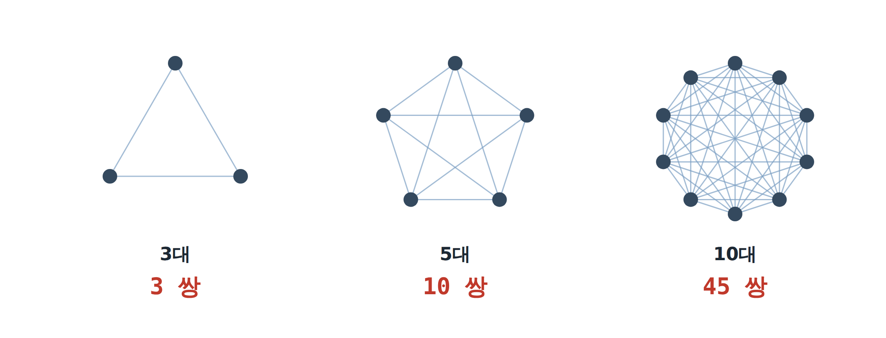
2. 기대효과
1) 사각지대 예방
I-PAS 와 비슷한 기능을 구현해, 사각지대에서 생기는 안전사고를 사전에 예방한다.
구분 | As-is | To-be
감지 | 사람의 주의력에만 의존 | 소리 · 진동 · 화면 3중 경보로 보완
도입 | 안전 설비를 깔려면 장비별 장착 작업 | 앱 설치만으로 즉시 적용
확산 | 장비를 늘려도 감지 범위는 그대로 | 단말이 늘수록 감지쌍이 배로 (3대 3쌍 → 10대 45쌍)
센터 차이 | 센터마다 다른 조건에 대응 못 함 | 판정 반경 · 신호 임계를 설정으로 조정
후진 · 하역 | 접근을 육안으로만 확인 | 거리와 무관하게 즉시 최고 등급으로 경보
경보 피로 | 잦으면 작업자가 꺼버림 | 세이프존 · 자동 음소거로 울릴 곳에서만

Slide 6
2. 기대효과
2) 비용 비교
같은 범위를 하드웨어로 덮을 때 드는 금액이다. 실제 절감액이 아니다.
항목 | 단가 | 일반 WF 센터 수량 | 금액
차량 태그 | 525,000원 | PIT 4대 | 2,100,000원
EOD (3m 자동 셧다운) | 220,000원 | PIT 4대 전량 | 880,000원
보행자 태그 | 110,000원 | 상시 3명 | 330,000원
합계 — 센터 1곳 |  |  | 3,310,000원
상시 인원 5명 센터는 3,530,000원
센터 1곳 3,310,000원 구성 (만원)
· 자동 셧다운은 SafeAlert 가 못 한다. I-PAS 를 걷어내자는 이야기가 아니다. 단가는 사용자 제공 기준 (2026.08).
· 개인 스마트폰 임시 설치 중 — PDA 로 옮기면 단말 비용 없이 업무 단말에서 돈다. 대체 여부는 로드맵 완료 후 재논의한다.

Slide 7
2. 기대효과
3) 투자 회수 (ROI)
절감액이 아니다. 하드웨어를 사야 덮이는 범위를 추가 구매 없이 덮는 데서 오는 회피 금액이다.
도입 범위 | 대상 | 하드웨어 환산
센터 1곳 | PIT 4대 · 상시 3명 | 3,310,000원
5개 센터 | PIT 20대 · 15명 | 16,550,000원
10개 센터 | PIT 40대 · 30명 | 33,100,000원
17개 센터 (전체) | PIT 68대 · 51명 | 56,270,000원
도입 센터 수에 따른 하드웨어 환산 누계 (만원)
투자 · 회수
투자 금액 0원
회수 시점 도입 즉시
미산정 공수 · 보완 태그
추가 하드웨어 없음 — 기존 단말에 앱을 설치한다
구매가 없으므로 회수 기간이 발생하지 않는다
개발 · PDA 이식 공수는 내부 인력, 금액 환산 전
· 단가는 사용자 제공 기준 (2026.08) — 차량 태그 52.5만 · EOD 22만 · 보행자 태그 11만.
· EOD 의 3m 자동 셧다운은 SafeAlert 가 대신하지 못한다. 금액 비교는 감지 · 경보 범위에 한한다.
· iOS 인원 보완 태그(11만원/개)와 세이프존 비콘은 대상 인원 확정 전이라 산입하지 않았다.

Slide 8
3. 장단점
1) I-PAS 와 비교
구분 | I-PAS | SafeAlert
동작 | 3m 내 감지 시 자동 셧다운 — 최후 개입 | 15m 경고 · 8m 위험 경보. 장비 정지는 못 한다
덮는 대상 | 태그를 단 장비와 사람 | 앱을 넣은 모든 단말 (보행자끼리 · EPJ 포함)
대상 확대 | 사람 · 장비가 늘면 태그를 그만큼 더 산다 | 앱 설치만 — 추가 구매 없음
유지보수 | 하드웨어 고장 · 배터리 교체 | 앱 업데이트 (자동 배포)
2) 앱의 단점
① 지게차 셧다운 불가 — 경보만 한다. I-PAS EOD 의 3m 자동 정지는 대체하지 못한다
② 일시적 개인 스마트폰 설치 — 업무 단말이 아니라 개인 폰에 깔려 있어 지속 가능한 상태가 아니다
③ 비콘 구매 필요 — 세이프존(무음구역)과 미설치 인원 감지에는 BLE 비콘 · 태그가 든다
④ 안드로이드 전용 · 20대 이상 밀집 시 화면 반응 저하
3) 대응 — Phase 2 에 PDA 로 이식하는 것이 가장 효과적이다. 개인 폰 의존과 배터리 부담이 함께 없어지고, 업무 단말이라 배포 · 회수 경로도 이미 있다.

Slide 9
4. 앞으로 수정계획
Phase 1 ~ 5
새 기능을 붙이는 작업이 아니다. 판정이 흔들리는 구조적 원인을 걷어낸다.
단계 | 무엇을 하는가 | 출하 시 현장에서 확인할 것 | 상태
1 | 테스트 하네스와 CI 회귀 게이트 | 설치 · 경보 동작이 이전과 같은가 | 완료
2 | 안전 크리티컬 경로 골든 테스트 + PDA 이식 | 천천히 접근하는 지게차에 경고가 뜨는가 | 예정
3 | BleService 분해 | 달라진 게 없는가 (동작 보존) | 예정
4 | 기기 상태 단일화 | 2시간 이상 구동 후에도 느려지지 않는가 | 예정
5 | 판정 워커 분리 | 20대 이상에서 화면이 끊기지 않는가 | 예정
이 순서인 이유
① 측정 수단이 먼저다 — 테스트 0건 상태에서 안전 로직을 분해하면, 회귀를 현장에서 발견하는 방식이 그대로 남는다
② 단계마다 단독 배포한다 — 변경을 섞어 내보내면 현장에서 회귀가 나도 어느 변경 탓인지 특정할 수 없다
1. 완료 1 / 5 2. 전 단계 출하 가능 3. PDA 이식은 Phase 2

Slide 10
5. 테스트 중간 결과
실 테스트 센터
WF11 · WF21 · WF25 에서 실사용 테스트 진행 중
서베이 항목 (안) | WF11 | WF21 | WF25
경보 타이밍 — 너무 이르거나 늦지 않은가 | — | — | —
거리 정확도 — 표시 거리가 체감과 맞는가 | — | — | —
오경보 빈도 — 울릴 필요 없는데 울리는가 | — | — | —
배터리 · 발열 — 1교대를 버티는가 | — | — | —
사용 편의 — 역할 전환 · 알림 조작 | — | — | —
종합 만족도 | — | — | —
작성 전 — 서베이를 회수 · 집계한 뒤 이 장을 채운다. 항목은 제안이며 확정본이 아니다. 채우기 전에는 이 장을 빼고 보고한다.
· 5점 척도(5 매우 만족 ~ 1 매우 미흡)로 집계하면 LFP 지게차 평가 자료와 형식이 맞는다.
· 센터별 응답자 수와 테스트 기간을 함께 적어야 표본 크기를 판단할 수 있다.

Slide 11
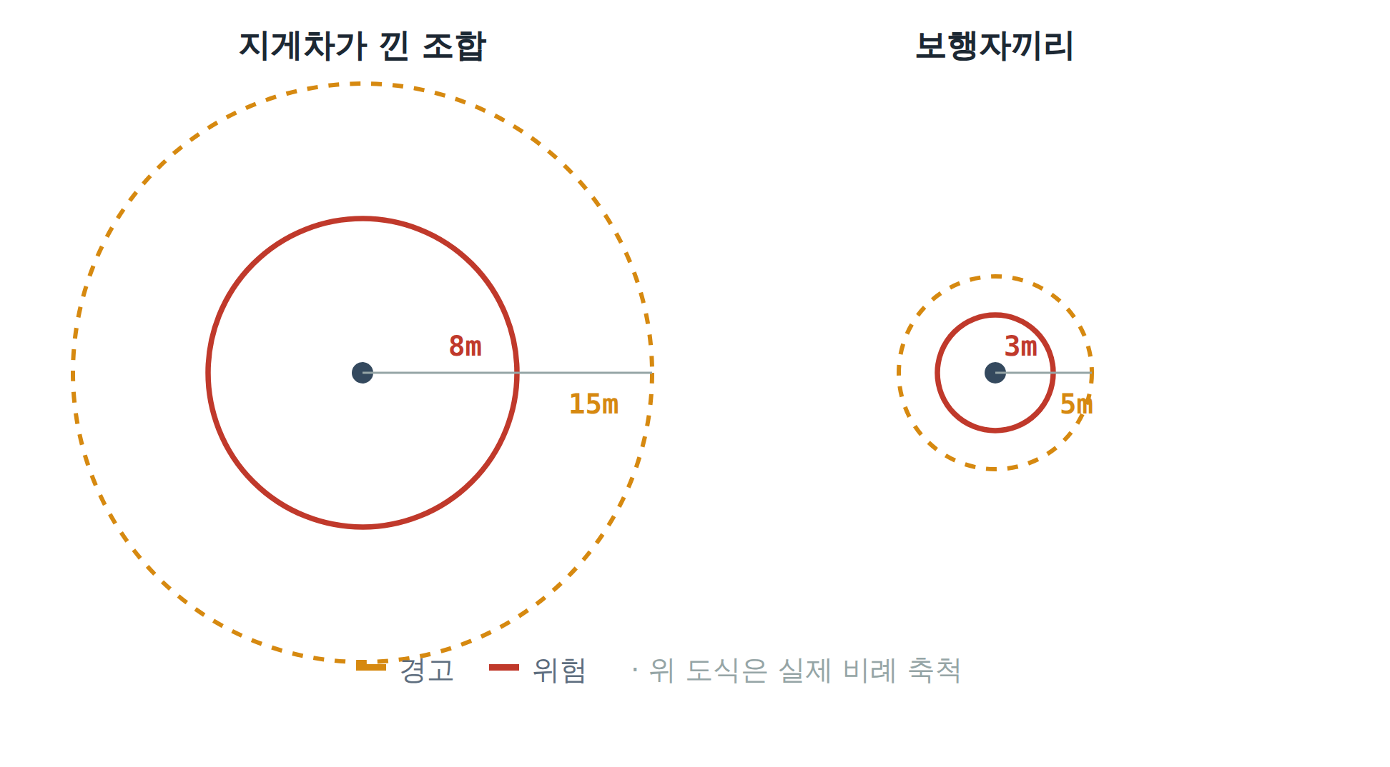
부록 A — 비용 산출 근거
확산 환산
센터 1곳 3,310,000원 (일반 WF · PIT 4대 · 상시 3명) 기준
센터 수 | 5개 | 10개 | 17개 (FFWF 전체)
같은 범위를 하드웨어로 덮을 때 | 16,550,000원 | 33,100,000원 | 56,270,000원
· 단가는 사용자 제공 (2026.08 기준). 계약 조건에 따라 달라질 수 있다.
· SafeAlert 는 같은 대상(PIT 4대 + 상시 인원)을 단말에 앱을 넣어 덮는다. 추가 하드웨어 구매 없음.
· 다만 EOD 의 3m 자동 셧다운은 SafeAlert 가 대신하지 못한다 — 금액 비교는 감지 · 경보 범위에 한한다.
· 세이프존(무음구역)과 미설치 인원 감지에는 BLE 비콘 · 태그 구매가 별도로 든다.
센터 1곳 구성 (만원)
역할 조합별 판정 반경 (실제 비례 축척)

Slide 12
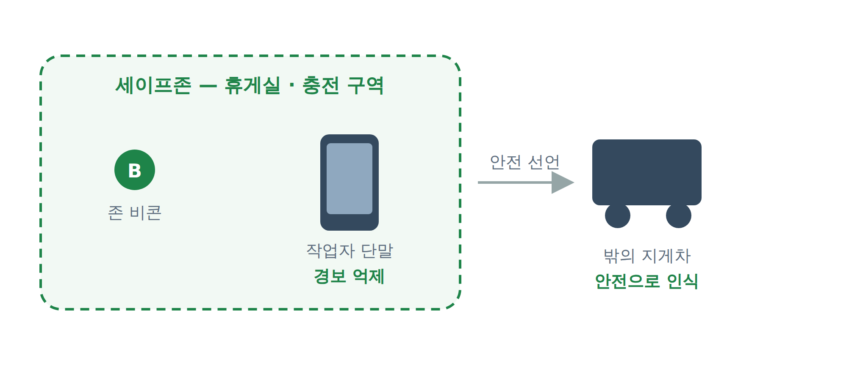
부록 B — 사용자 피드백
오더십 리뷰 반영
차수 | 반영 내용 | 결과
1차 | 역할 전환 버튼 추가 · EPJ 역할 버튼 숨김 · 스플래시 교체 | 앱 재설치 없이 화면에서 역할 전환
2차 | 같은 기기 · 같은 등급에 5초 이상 머물면 소리 · 진동 자동 음소거 | 표시 · 기록은 유지, 등급 오르면 즉시 재발령
3차 | 세이프존 — 휴게실 · 충전 구역에 비콘을 두면 경보 억제 | 존 안의 기기는 상대에게도 안전으로 인식
현장 요구 반영
항목 | Before | After
보호 상태 | 끊겨도 작업자가 알 수 없음 | 감지가 멈추면 상시 알림에 이상 표시
이탈 후 | 멀어졌는데 다시 울림 | 경고 범위 재발령 억제
알림 끄기 | 단계가 번거로움 | 알림 본문을 누르면 즉시 무음
경보 화면 | 눈에 잘 들어오지 않음 | 화면 가장자리에 붙는 사이드바

Slide 13
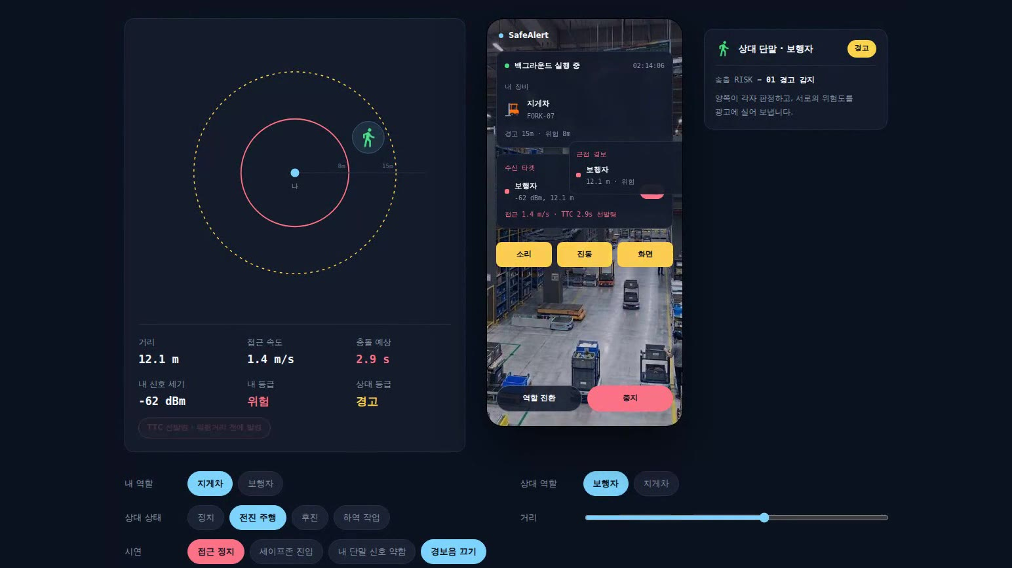
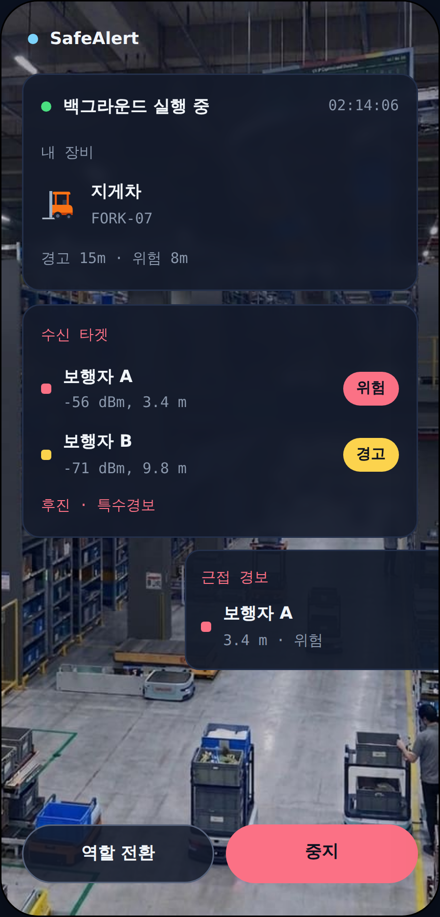
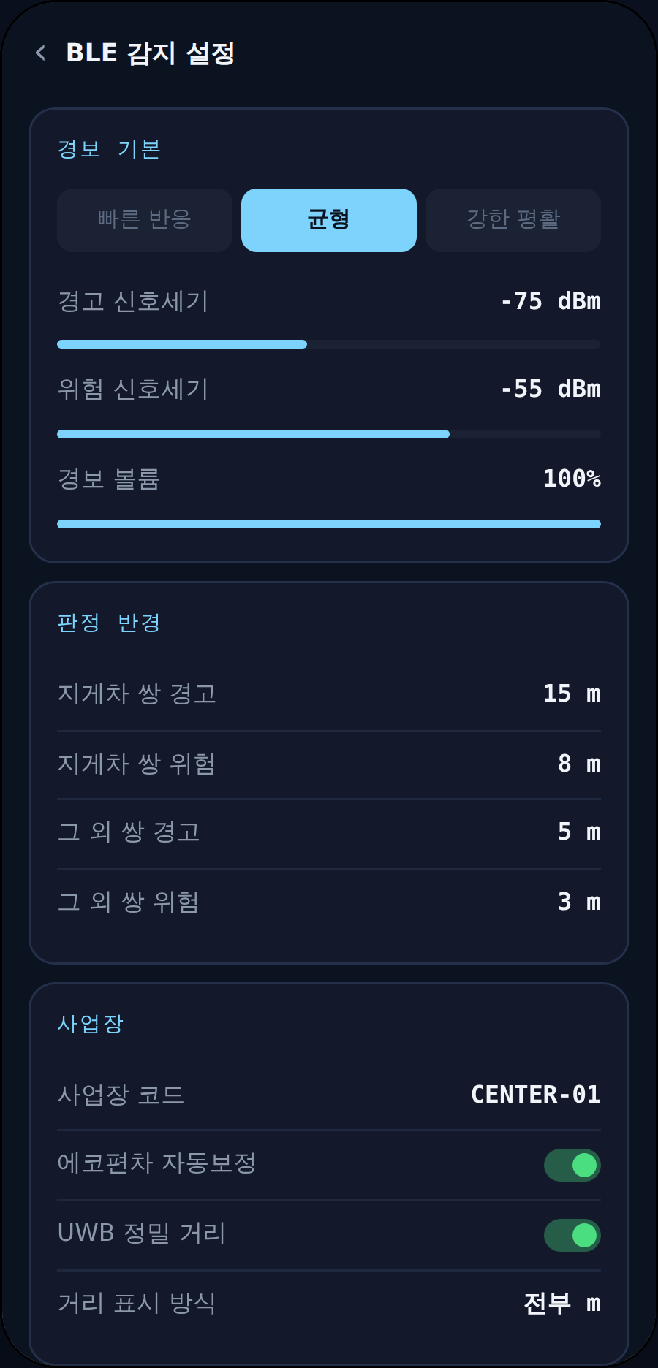
부록 C — 시연
신호 수신 → 거리 추정 → 등급 판정 → 3중 경보
BLE 광고 → 3단 필터 → 상태머신 → 소리 · 진동 · 화면
시연 영상 — 슬라이드쇼에서 재생 (경보음 포함)
동작 화면
설정 화면
판정 시뮬레이터 — web/safealert-simulator.html 에서 직접 조작

Slide 14
부록 D — Andon (이럴 때 멈춘다)
현장 운영 중
업데이트 · 수정 중
미발령 즉시 중단
접근했는데 경보가 뜨지 않은 사례 1건이라도
버전 혼재 즉시 중단
구버전 단말이 신버전을 감지하지 못함
오발령 지속 즉시 중단
정지 중 계속 울림 · 이탈 후 다시 울림이 반복
보호 공백 관측 시 판단
작업 시간 중 일괄 업데이트 금지 — 교대 전환 때만
감지 중단 관측 시 판단
상시 알림이 ‘이상’ 으로 바뀌거나 사라짐
서비스 미기동 관측 시 판단
업데이트 · 역할 전환 후 백그라운드 실행 미복구
경보 피로 관측 시 판단
무음으로 두거나 앱을 꺼 둔 단말이 늘어남
회귀 재발 즉시 중단
이전에 고친 증상이 다시 관측됨
공통 조치
즉시 롤백 — 직전 태그 APK 로 되돌린다 — 현장 재설치 없이 배포된다
원인 귀속 — 단계를 단독 배포하므로 어느 변경 탓인지 특정된다
선행 확인 — 전 단말 배포 전 1대에서 먼저 확인한다
재개 조건 — 실패한 상황을 테스트로 고정한 뒤에만 다음 단계로
빌드 차단 — 골든 테스트가 실패하면 릴리스가 자동 차단된다 (동작 중)
“멈출 기준을 먼저 정해 두는 것이, 멈추지 않고 밀어붙이는 것보다 빠릅니다.”

Slide 15
부록 E — 요청 사항
요청
SafeAlert 를 정식 과제로 등록하고, 유지 · 검증에 필요한 리소스를 배정해 주십시오.
무엇을 | 왜 필요한가 | 없으면
정식 과제 등록 | 지금은 개인 작업물이다. 유지보수 주체가 지정돼 있지 않다 | 만든 사람이 빠지면 멈춘다
PDA 이식 | 개인 스마트폰 임시 설치를 업무 단말로 옮겨야 한다 (Phase 2) | 개인 폰 의존이 계속된다
현장 검증 슬롯 | 실기 검증이 유일한 회귀 확인 수단 — 단계당 확인 항목 1건 | 검증 없이 배포하거나 배포가 멈춘다
보안 검토 | 릴리스 빌드 난독화 미적용 · 경보 이력 평문 저장 | 확산할수록 리스크가 커진다
지금 상태
① v1.1.70 이 현장에서 운영 중이다 — 결정이 늦어도 보호가 멈추지는 않는다
② 다만 신뢰성 로드맵은 1 / 5 에서 멈춰 있고, 남은 네 단계가 재발 고리를 끊는 작업이다
“지금 필요한 것은 새 기능이 아니라, 이미 도는 것을 믿을 수 있게 만드는 시간입니다.”

